Slide 1
Zentrale Prüfung Mathe 10
Ingesamt 120 Minuten
Teil 1
30 Minuten
Hilfsmittelfrei – Zirkel und Geodreieck erlaubt
5 bis 6 Aufgaben
Teil 2
90 Minuten
Formelsammlung und Taschenrechner erlaubt
3 Aufgaben mit bis zu 7 Teilaufgaben

Slide 2
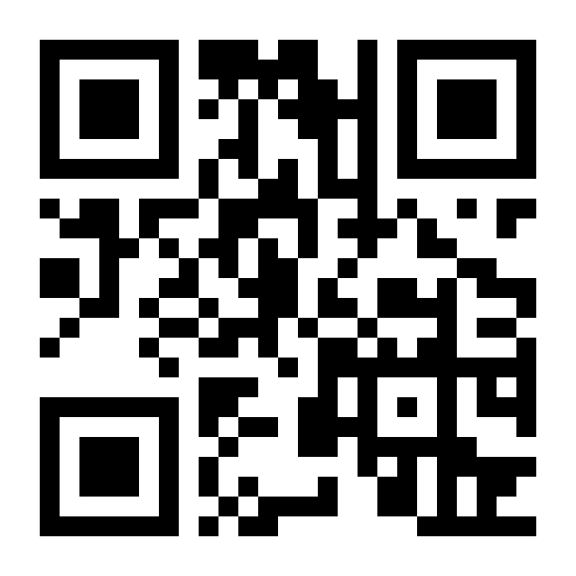
Prüfungsstrategie
In Teil 1 hat man nur circa 5 Minuten pro Aufgabe.
Zeit ist eng! Es ist ratsam die einfachste Aufgaben erst zu lösen.
Wir sehen jetzt Teil 1 Aufgaben an.
Schätzt ihr ob ihr die Aufgabe lösen könnt und beantwortet die Umfrage.

Slide 3
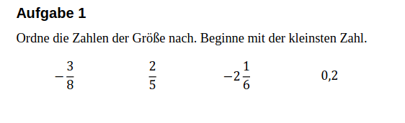

Slide 4
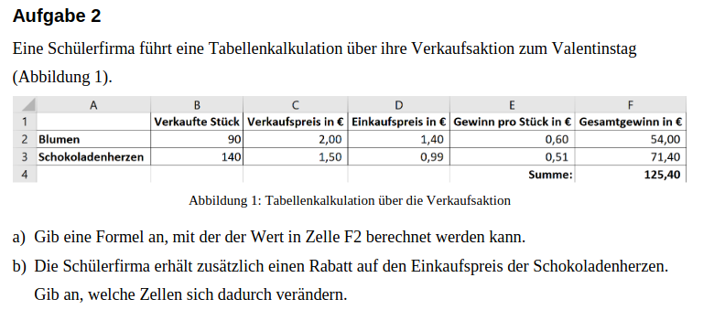

Slide 5
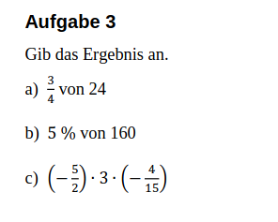

Slide 6
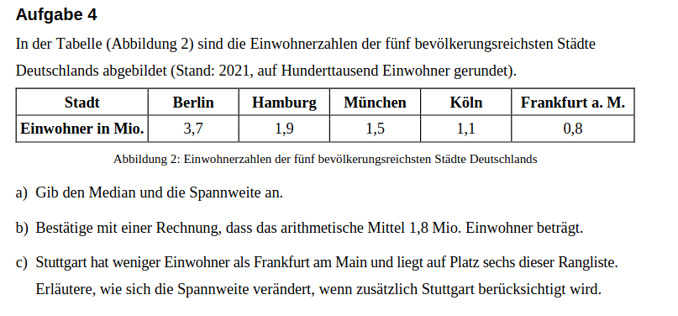

Slide 7
